Slide 1
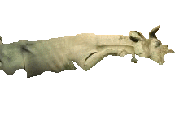
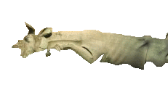
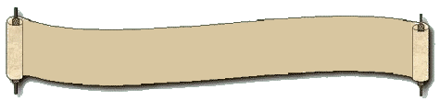
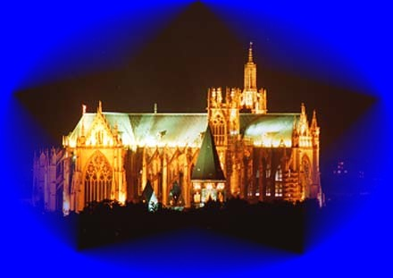
Etienne
de
Metz
Cathedrale St
Departement de la Moselle, Lorraine, France

Slide 2

Réunion de deux églises, la cathédrale St Etienne domine la ville
Et surprend; batie entre 1220 et 1320 en pierre de Jaumont, cette
Pierre de miel et de lumière au jaune caractéristique,, employé pour
construire la plupart des monuments messins.
Avec une nef qui s’elève à 42m, elle compte parmi les plus hautes de
tout le monde gothique. Sculpturale, ornée d’élégance et de mystère
, elle s’énorgueillit surtout de ses extraordinaires vitraux. 6500m2
de verrieres qui en font la cathédrale la plus lumineuse de France.
Ces vitraux ont été éxécutés par des artistes fameux depuis le 13e
siècle jusqu’au 20e dont Marc Chagall.

Slide 3
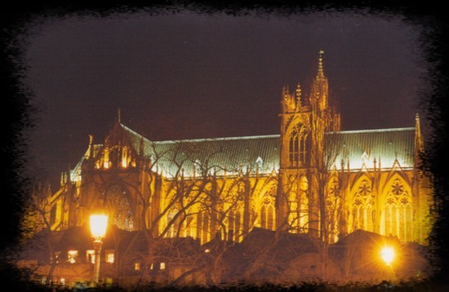
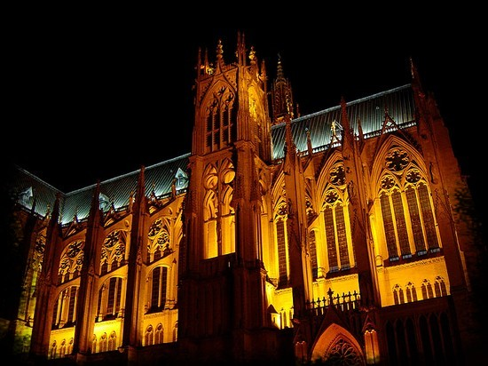
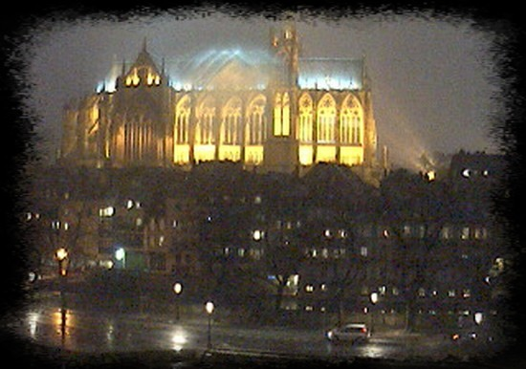
Illuminations nocturne

Slide 4

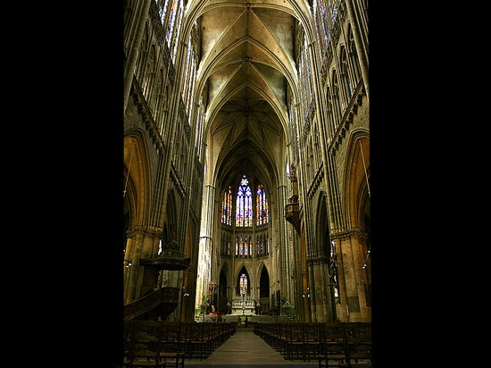
Nef centrale

Slide 5

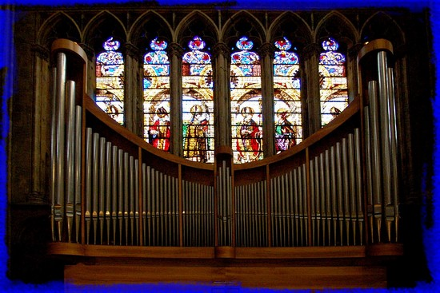
Orgue renaissance(1537) suspendu dans la nef

Slide 6

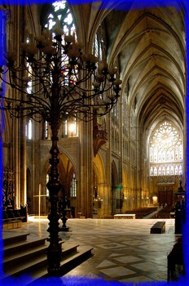
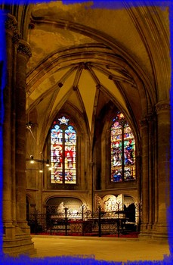
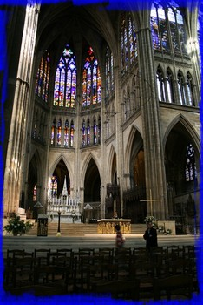
L’autel

Slide 7
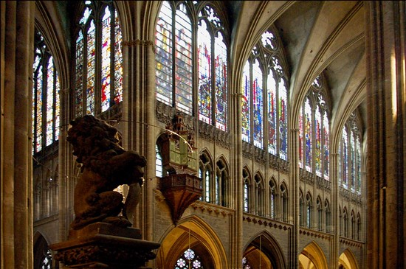
Vitraux latéraux de la nef

Slide 8
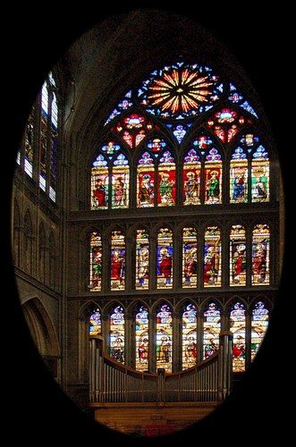
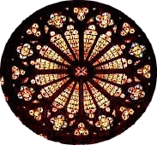
Verriere occidentale; haut 28m, larg 13m

Slide 9
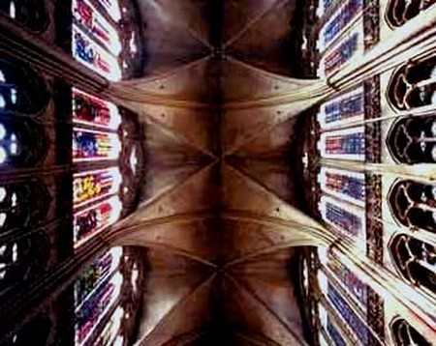
Voûtement de la nef; 41m70 de hauteur

Slide 10
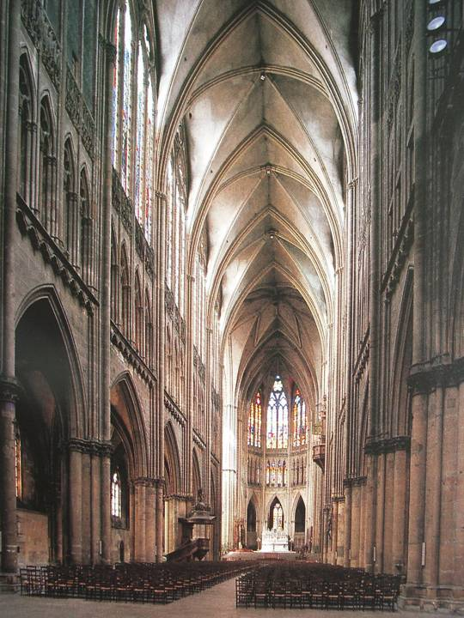
Voûtement de la nef centrale

Slide 11


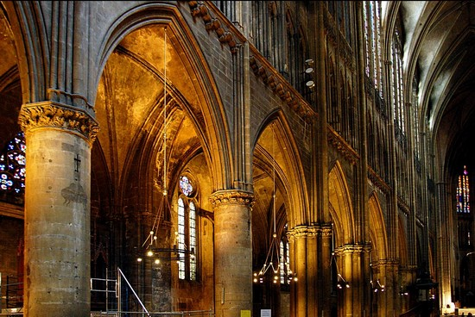
Les voûtes

Slide 12
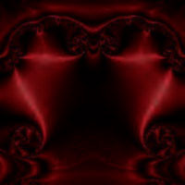

Conception et montage jos
Photos: Alain Bastien
Musique
Maurice Andre
Ave Maria
Fevrier 2008

Slide 13



Accede a la sección que desees desde aquí:
Propia Creación
De la Red
Dedicatorias | Fechas Especiales | Graciosos
Historia y Arte | Lugares | Musicales
Naturaleza y Ciencias | Política | Reflexión
Religiosos | Románticos | Salud
Dedicatorias | Fechas Especiales | Graciosos
Historia y Arte | Lugares | Musicales
Naturaleza y Ciencias | Política | Reflexión
Religiosos | Románticos | Salud
Si deseas recibir pps periódicamente en tu correo electrónico subscríbete aquí:

